Slide 1
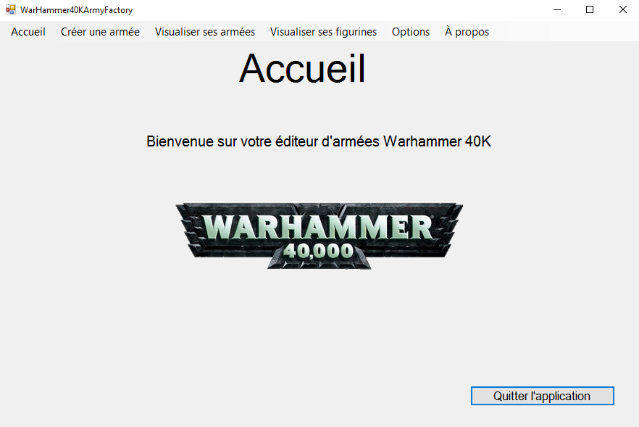
Nom du projet :
Warhammer 40K : Army Factory
Release du :
Mercredi 14 décembre 2016
Nom des membres :
- Alexis CORNET
- Nicolas APERCE

